Slide 1


2025.12.03
Doktoregoa EHUn
El doctorado en la EHU
The doctorate at EHU
Edukiak / Contenidos / Contents: Gotzone Barandika, Eva Portíllo Pérez, Aida Vallejo
Diseinu grafikoa / Diseño gráico / Graphic design: Aida Vallejo

Slide 2

01
Doktoregoaren funtsezko alderdiak
05
Araudiak
09
Praktikak eta kolaborazioak
Aspectos clave del doctorado
Normativas
Prácticas y colaboraciones
Key aspects of the doctorate
Regulations
Internships and collaborations
02
Harremanetarako
06
Iraupena, bajak eta luzapenak
10
Nazioartekotze eta mugikortasuna
Contactos
Duración, bajas y prórrogas
Internacionalización y movilidad
Contacts
Duration, leaves and extensions
Internationalisation and mobility
03
Doktorego Eskola (DOKe)
07
Prestakuntza
11
Tesiaren defentsa
Escuela de doctorado (DOKe)
Formación
Defensa de tesis
Doctoral School (DOKe)
Training
Thesis defence
04
Web-guneak
08
Ebaluaketa
12
Izapideak eta informazio gehiago
Páginas web
Evaluación
Procedimientos y otra información
Web-sites
Evaluation
Procedures and other information

Slide 3

Prestakuntza
Formación
Training

Slide 4




PRESTAKUNTZA . FORMACIÓN . TRAINING
zeharkakoa
TRANSVERSAL
TRANSVERSAL
espezfikoa
ESPECÍFICA
SPECIFIC
DOKe
Doktoregaia
Doctorando/a
Doctoral candidate
Doktorego PROGRAMA
PROGRAMA de doctorado
Doctoral PROGRAMME
Eguneratuta. Actualizado. Updated Abendua. Diciembre. December, 2025

Slide 5

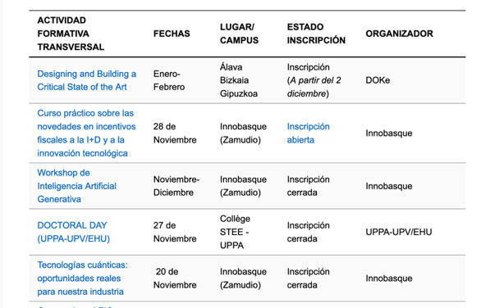
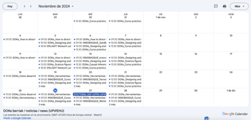
PRESTAKUNTZA . FORMACIÓN . TRAINING
KURTSO-ZERRENDA
LISTA DE CURSOS
COURSE LIST
https://www.ehu.eus/es/web/doktorego-eskola/formacion-escuela-doctorado
EGUTEGIA
CALENDARIO
CALENDAR
https://shorturl.at/t8Pge
Eguneratuta. Actualizado. Updated Abendua. Diciembre. December, 2025

Slide 6




PRESTAKUNTZA . FORMACIÓN . TRAINING
zeharkakoa
TRANSVERSAL
TRANSVERSAL
espezfikoa
ESPECÍFICA
SPECIFIC
DOKe
Doktoregaia
Doctorando/a
Doctoral candidate
Doktorego PROGRAMA
PROGRAMA de doctorado
Doctoral PROGRAMME
Metagarria
Acumulativo
Accumulative
Jardueren dokumentu pertsonala
Documento de actividades personalizado
Customised document of activities

